Slide 1
Електричний струм у металах
Фізика 8 клас
18.04.2022р.

Slide 2
УМОВИ ІСНУВАННЯ ЕЛЕКТРИЧНОГО СТРУМУ:
Наявність джерела струму
Наявність вільних електронів
Наявність сторонніх сил, які підтримують різницю потенціалів і переміщують заряд по замкненому колу

Slide 3
Електричний струм у металевих провідниках - це впорядкований рух вільних електронів, під дією електричного поля.

Slide 4
Речовини за здатністю проводити електричний струм поділяються на:
Провідники
Діелектрики
Напівровідники

Slide 5

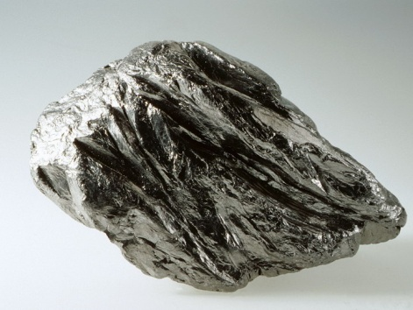
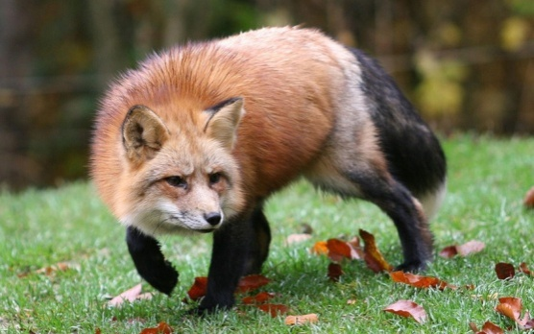
Провідники – це речовини, що мають вільні заряди, тобто проводять електричний струм.
Приклади: метали, грунт, розчини лугів і кислот у воді, графіт, тіло людини, тварини

Slide 6
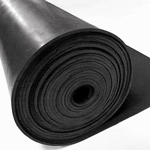
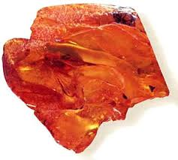

Діелектрики – це речовини, що не мають вільних заряджених частинок, тобто не проводять електричний струм.
Приклади: ебоніт, янтар, смола, порцеляна, гума, пластмаса, шовк, капрон та інші.

Slide 7
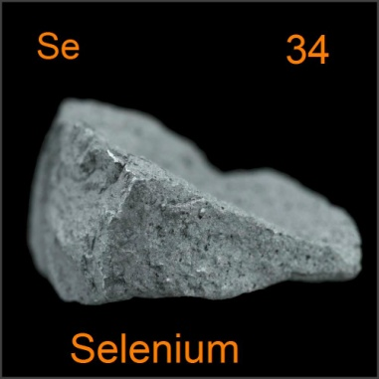
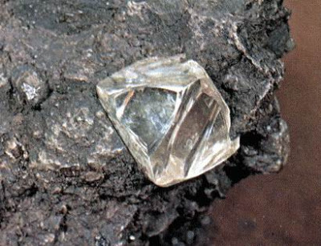

Напівпровідники – це речовини,електро-провідність яких має проміжне значення між провідностями провідника та діелектрика.
Приклади: алмаз,селен,кремній.

Slide 8
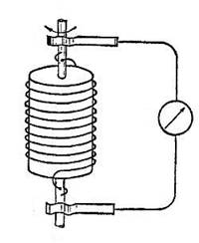
Дослід толмена і Стюарта
Вирішальним у дослідженні природи струму в металах був дослід,проведений в 1916 р. американськими фізиками Р. Толменом і Т. Стюартом.У досліді була використана котушка з великою кількістю витків мідного дроту,яка могла обертатися новколо своєї осі. Кінці обмотки через контакти були з`єднані з чутливим гальванометром.

Slide 9
При швидкому обертанні котушки стрілка гальванометра була нерухомою.При різкому гальмуванні котушки стрілка відхилялася від нульової поділки,фіксуючи короткотривалий струм в колі. Детальні розрахунки показали,що частинками,які утворювали струм, були електрони. Отримавши велику швидкість при обертанні котушки,електрони деякий час після зупинки котушки продовжували рухатися за інерцією,створюючи струм.Оскільки отриманий в досліді струм нічим суттєво не відрізнявся від струму в звичайному електричному колі, то був зроблений висновок про електронну природу електричного струму в металах.

Slide 10
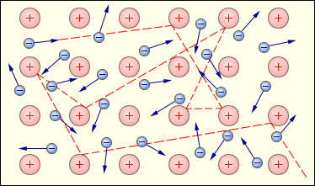
У кристалічній структурі металів електрони перебувають у вільному стані,здійснюючи лише хаотичний тепловий рух.
Якщо з`являється електричне поле,то електрони починають зміщуватися в напрямі силових ліній поля,утворюючи електричний струм.

Slide 11
Дослідження Камерлінга-Оннеса
Дослідження голландського фізика Камерлінга-Оннеса показали, що опір металевого провідника майже зникає за температури, близької до абсолютного нуля. Досліджуючи залежність електричних властивостей ртуті від температури, він помітив,що за температури 4.12 Кельвіна її опір практично дорівнює нулю.Стан провідника ,у якому він не має опору,назвали надпровідністю.Збуджений у такому провіднику електричний струм може існувати досить довго.
У стані напівпровідності провідники практично втрачають електричний опір.

Slide 12
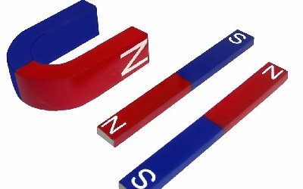
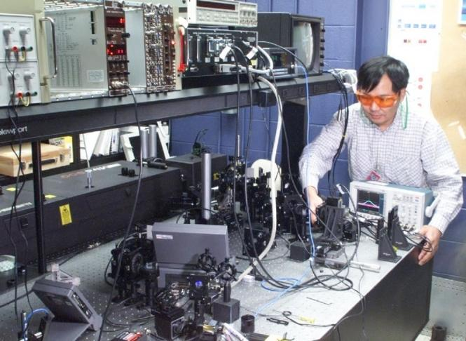
Надпровідність цікавить учених та інженерів, які вбачають у ній засіб для створення нових економічних технологій . У першу чергу це стосується передачі без втрат електроенергії на великі відстані,створення надпотужних електромагнітів для наукових досліджень,розробки принципово нових комп`ютерних систем тощо.

Slide 13
Домашнє завдання
Повторити параграф 36
Вправа 36 (3,4)

Slide 14
Дякую за увагу!

